Slide 1
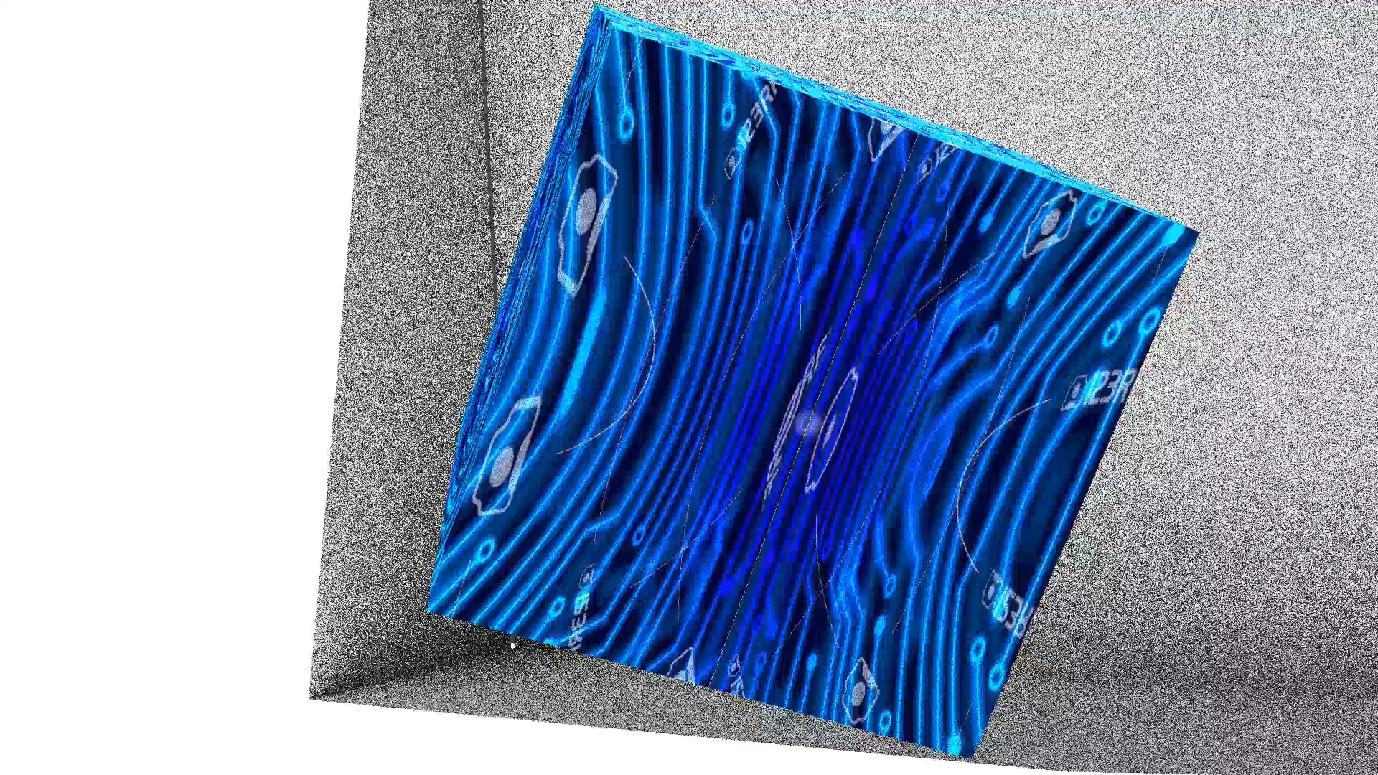

Slide 2
PROYECTO AYNI-BOLIVIA
MAMANI MAMANI CRISTIAN ABEL
MARCO ANTONIO QUIROZ ROSAS
MENDOZA LEONEL GERY
QUISPE CHOQUE ELMER WILLIAMS

Slide 3
Necesidades de hardware y software
Entidad que requiere equipo | Equipo requerido | Coste total de lo requerido
Administración | 1 equipo Sin accesorios | 700$
Punto de registro de venta | 3 puntos de compra (caja) | 850$ * 3 = 2550$
Sistema | 1 host (mes) | 100$ (mes)
Total | 4 | 3350$

Slide 4
COSTO
Costos
Tangibles | Intangibles
Renovacion de equipos Implementacion del sistema Nuevo personal Alquiler de un host o dominio | Mantenimiento y actualización del sistema Mantenimiento de los equipos Coste de electricidad

Slide 5
BENEFICIOS
Beneficios
Tangibles | Intangibles
Incremento de ganancias Implementacion de nuevo inventario Modo de venta y reserva online Administracion en tiempo real Control de inventario, ventas, ingresos, salidas, reservas | Fama de la tienda a nivel nacional e internacional Mejor control de inventario Eficiencia en la venta Rapidez en al atención Seguimiento exhaustivo de las ganancias

Slide 6
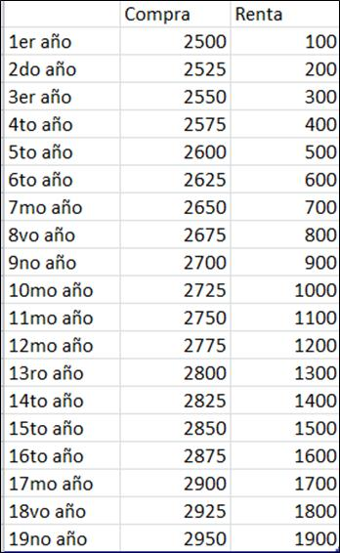
COMPRA O RENTA

Slide 7
COMPRA O RENTA

Slide 8
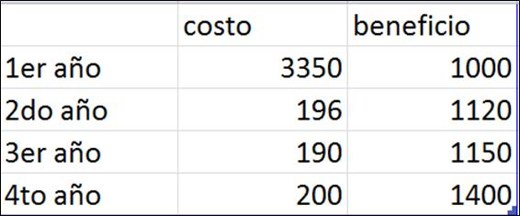
LINEA DE TIEMPO DE COSTOS

Slide 9
LINEA DE TIEMPO DE COSTOS

Slide 10
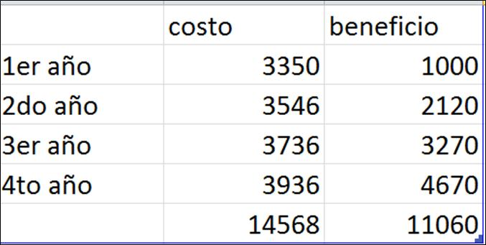
LINEA DE TIEMPO DE COSTOS

Slide 11
LINEA DE TIEMPO DE COSTOS

Slide 12


HERRAMIENTAS USADAS

Slide 13









Slide 14


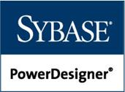


Slide 15




